Slide 1


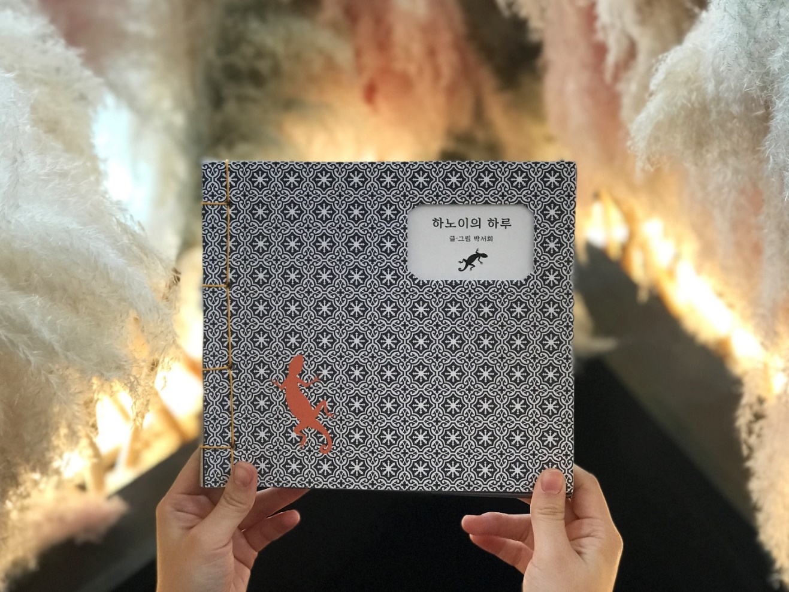
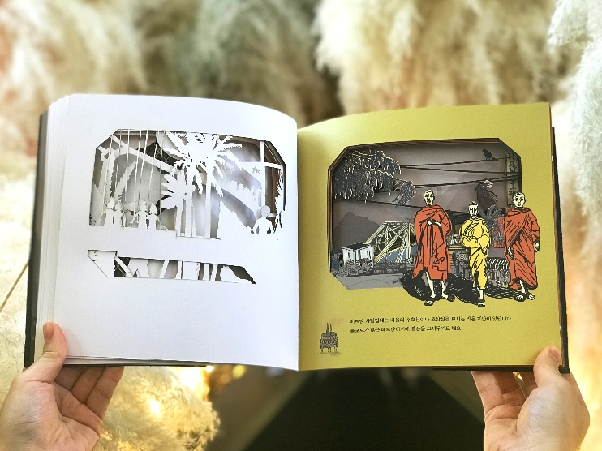
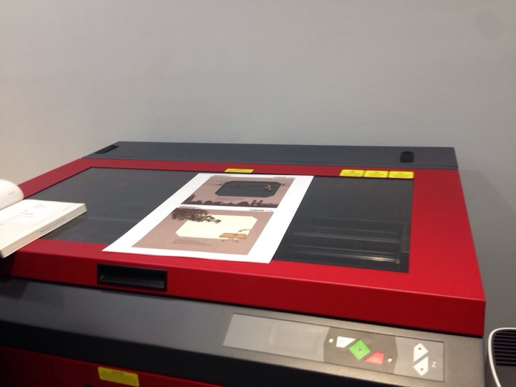
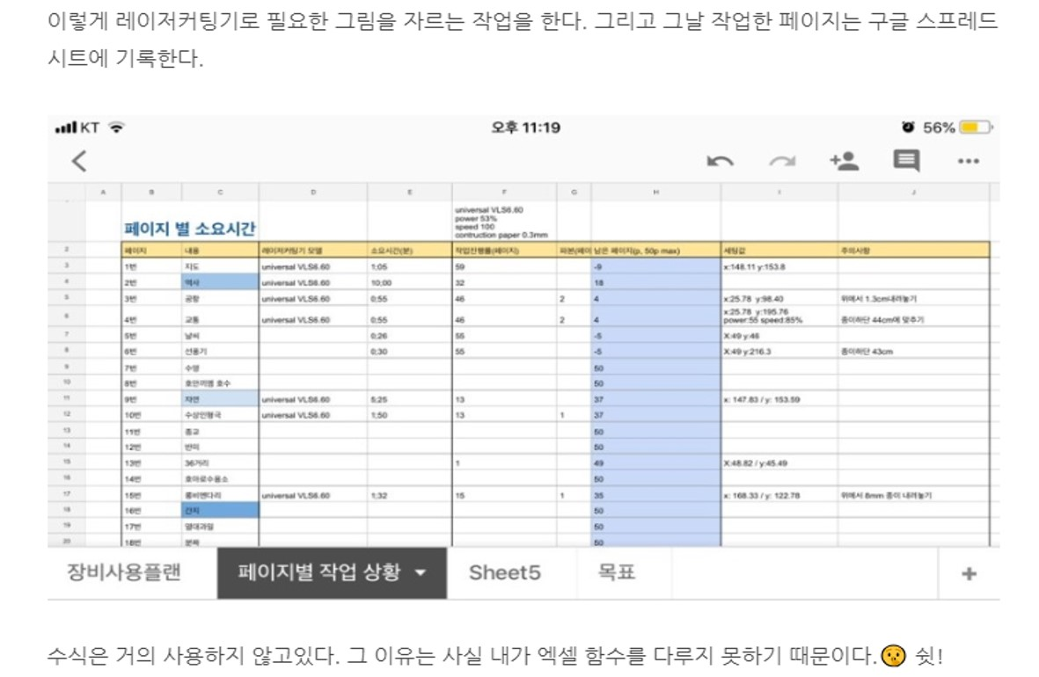
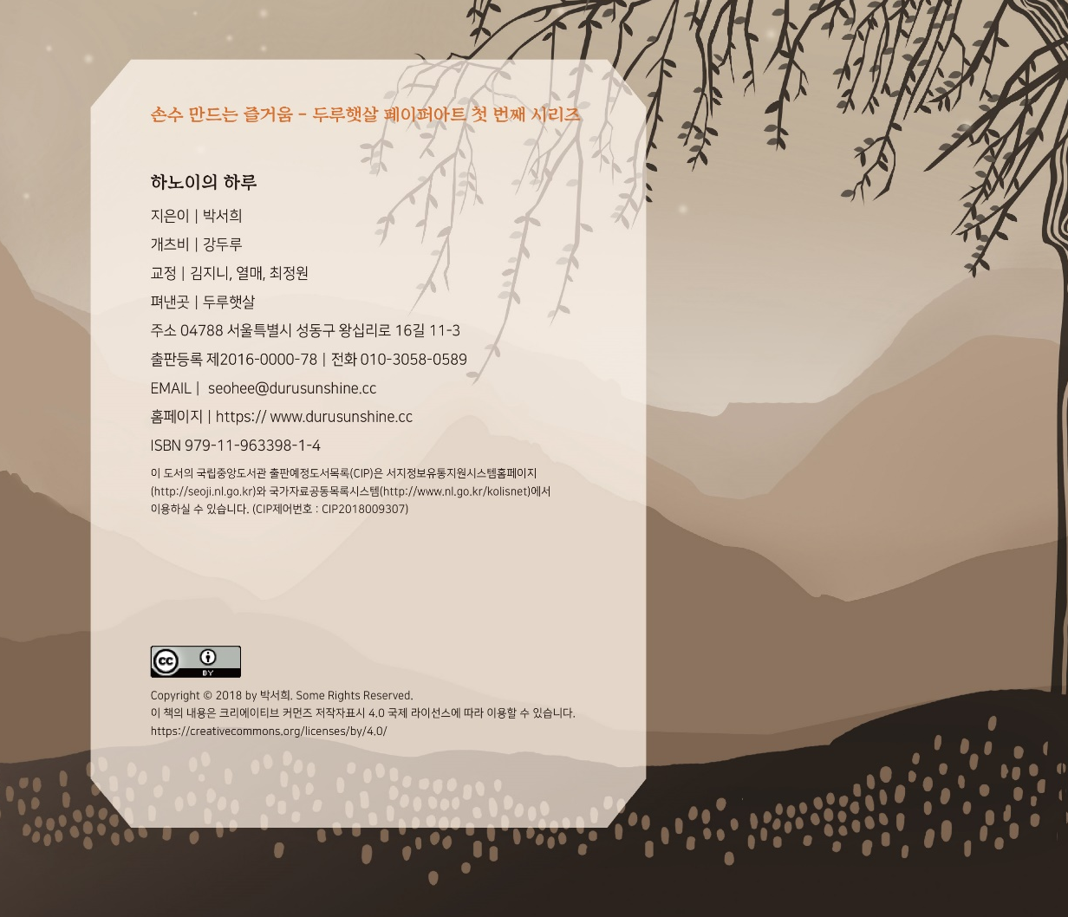
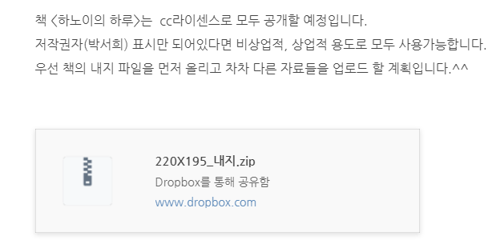
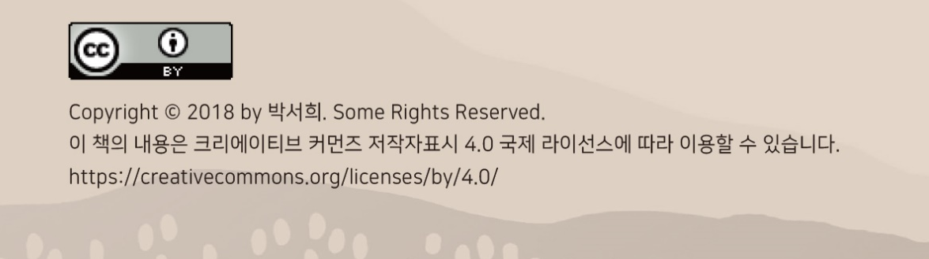
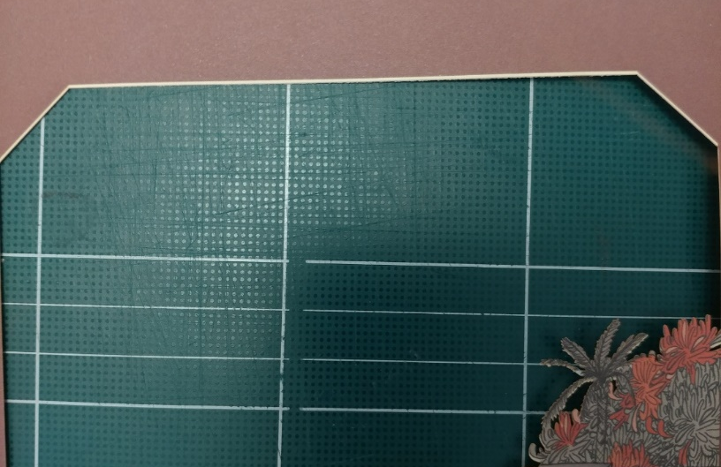
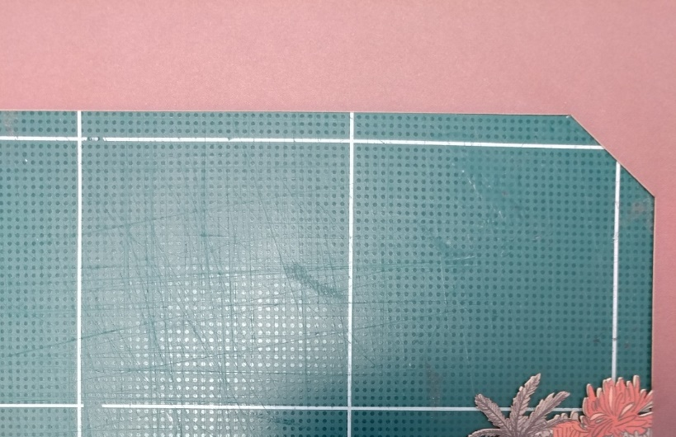


2018 메이커
문화확산사업 성과발표회
(메이커 창작활동 작품대상)
코드번호
개인, 두루햇살
메이커스페이스를 활용한 페이퍼커팅북
1
3
프로젝트 소개
시제품 제작 결과
◆ 프로젝트1) 메이커스페이스를 활용한 아트북 제작
▷ 대형 출판사 외 개인이 기술이 들어간 작품을 제작하기 어려움
▷ 국내 메이커스페이스의 레이저커팅기를 대여, 하노이에 관한 아트북을 제작함
◆ 프로젝트2) 아트북 제작과정 cc라이선스로 공개
▷ 메이커스페이스 사용 과정 및 출판 과정, 사용한 이미지와 인디자인파일등을 블로그 및 오픈튜토리얼스를 통해 공개
▷ 저작권에서 자유로운 콘텐츠로 또 다른 창작에 도움이 되고자함
◆ 프로젝트1) 메이커스페이스를 활용한 아트북 제작
▷ 페이스북을 통해 홍보해 20권의 한정판매를 함
▷ 기존에 목표하던 200권을 손으로 커팅하는데 한계가 있어 소량으로 제작 진행함
▷ 출판사를 만들고 ISBN발행, 인쇄 제본 후가공까지 진행해보며 그림책 출판 과정 전반을 이해하게 됨
2
프로젝트 주요 성과
◆ 프로젝트1) 메이커스페이스를 활용한 아트북 제작
▷ 레이저커팅기로 책 면마다 하노이에 관한 그림들을 커팅해 겹겹이 이미지가 쌓여있는 책 제작
◆ 프로젝트2) 아트북 제작과정 cc라이선스로 공개
▷ 블로그에 제작과정을 공유하면서 독립출판물을 내고싶은 창작자들의 인쇄소 추천 및 상담을 도움
▷ 메이크올에 프로젝트 과정을 주기적으로 업로드 함
▷ 메이커스페이스 사용시 발생한 애로사항을 건의해 2019년 계획에 반영되도록 함(디지털대장간)
◆ 프로젝트2) 아트북 제작과정 cc라이선스로 공개
▷ 블로그에 프로젝트 관리법과 관련 파일 제공해 다른 창작자의 창작활동을 도움(https://blog.naver.com/dudn3677/221329709694)
◆ 전문가 활용 및 중간보고서 자문 등을 통한 사업 개선 내용
◆ 이미지파일을 레이저커팅이 용이하도록 수정
▷기존에 작업한 이미지 파일은 재단선 고려 부족했음. 미니 레이저커팅기 구입 및 대여해 수차례 실험해 알맞은 선굵기와 재단 사이즈를 찾아냄. 또한 커팅시 얇은부분이 끊어지는 부분 보완함.
4
제작 시제품의 차별성
◆ 대형출판사가 아닌 개인이 접근하기 어려운 기술을 활용한 아트북 생산에 대한 접근에 대한 하나의 가이드를 제시함
◆ 메이킹 결과물 cc라이센스로 공유하여 또 다른 창작자의 창작 활동에 도움이 되도록 함
◆ 학교에서 구비는 되어있으나 쓰이지 않고 있던 레이저커팅기를 학과장님과 전담교수님의 승인아래 사용하여 대학원생들에게 사용법을 안내함
◆ 교내에서 관심있는 학생을 상대로 인디자인 등 독립출판에 관한 노하우를 담은 소규모 워크샵을 진행함
사진
▷ 커팅선이 넉넉하지 않아 이미지 틀에 흰선이 보임
▷커팅 실험 후 깔끔하게 수정
◆ 그 외에도 인쇄소, 제본소에 지속적으로 문의해 종이재와 출판 과정에 대한 자문을 얻음 (인쇄소, 제본소 각 7회 이상 방문)

